Slide 1
Жіті коронарлы синдром. Алгоритм бойынша жедел жәрдем дәрігерінің ауруханаға дейінгі кезеңде көрсетілетін медициналық көмек

Slide 2
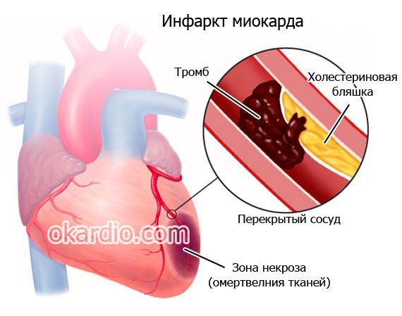
Қазақстан Республикасы Денсаулық сақтау министрлігінің қызметтер сапасы бойынша біріккен комиссиясының 2017 жылғы 10 қарашадағы №32 хаттамасымен мақұлданған
Жедел коронарлы синдром- миокард инфарктісін немесе тұрақсыз стенокардияға күмән тудыратын кез келген клиникалық, электрокардиографиялык, лабораторлык белгілермен корінетін жедел миокард ишемиясы.

Slide 3
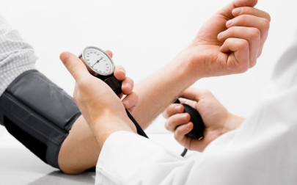
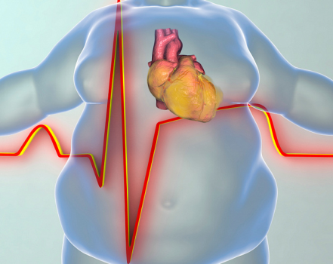
Қауіп факторлары
Басқарылмайтын | Басқарылатын
Жасы | Артерияльді гипертензия
 | Дислипидемия
Жынысы | Қант диабеті
 | Шылым шегу, алкоголді ішімдік пайдалану
Тұқымқуалаушылық бейімділік | Дұрыс тамақтанбау, семіздік
 | Төмен физикалық белсенділік

Slide 4
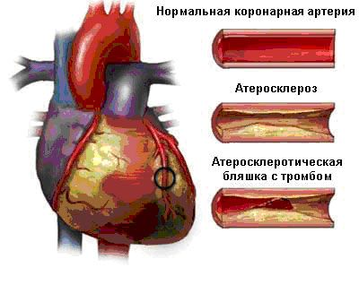

Slide 5
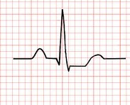
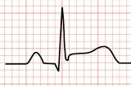
Жедел коронарлы синдром деп – жүрек миокардының қанмен қамтамассыз етілуі бұзылысы әсерінен дамитын, клиникалық төс арты ауырсынуымен көрінетін, ары қара тұрақсыз стенокардия немесе миокард инфартісіне ұласатын жүректің ишемиялық ауруының өршуі болып табылатын жедел жағдай.
Жедел коронарлы синдром
ST сегменті жоғарылауынсыз
ST сегменті жоғарылауымен
Тұрақсыз стенокардия
Миокард инфарктісі ST сегменті жоғарылауынсыз
Миокард инфарктісі Q тісшесінсіз
Миокард инфарктісі Q тісшесімен

Slide 8
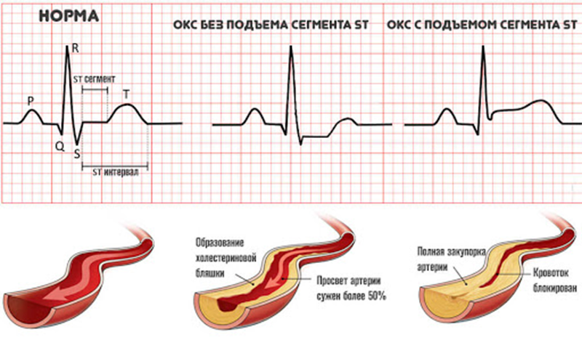

Slide 20
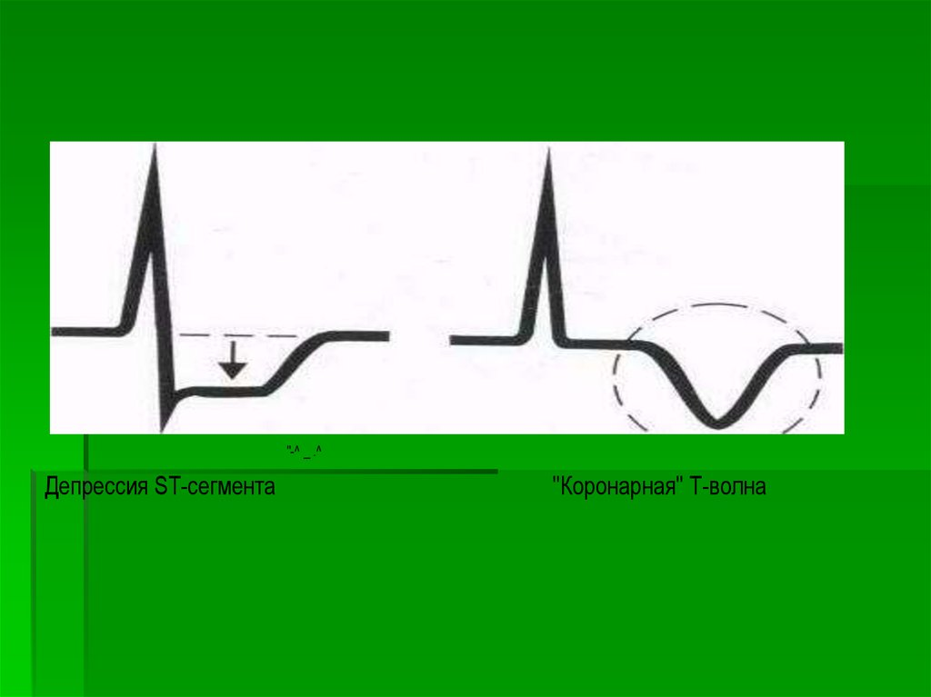

Slide 24
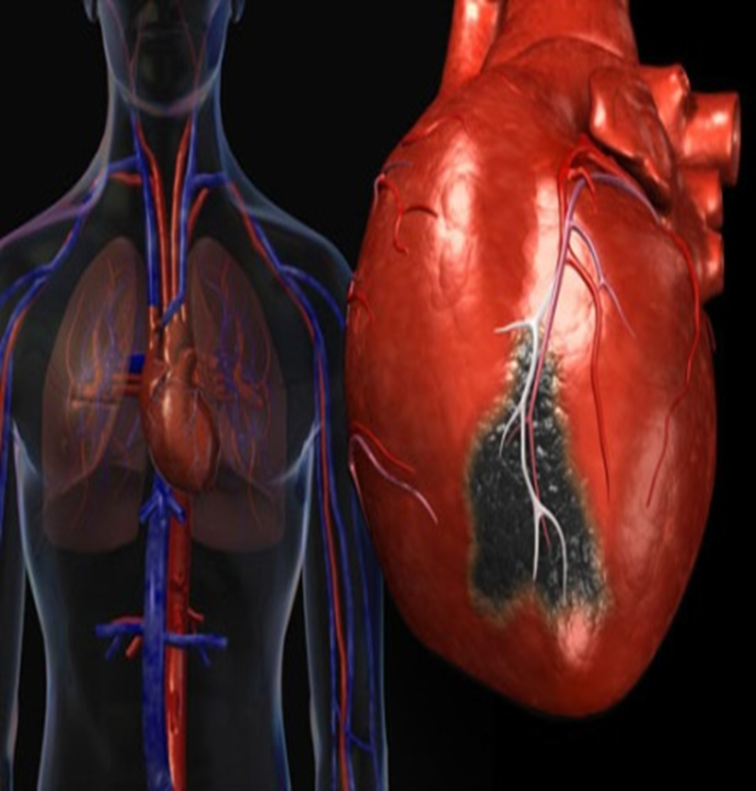
Жіті коронарлы синдромы ST ирегінің көтерілуімен
Миокард инфаркті - тәж артериясы миокардтың оттегіге мұқтаждығын қамтамасыз ете алмауынан дамитын миокардтың ишемиялық некрозы.

Slide 25
Миокард инфарктының ЭКГ кезеңдері:
Кезеңдері: Өте жедел Жедел Жеделдеу Тыртықтану
Ұзақтығы: 30 мин -2 сағ 2-10 күн 4-5 апта 3-6 айға дейін

Slide 26
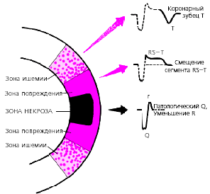

Slide 27
Клиникалық көрінісі
Ангиноздық түрі ангиноздық статустан – төстің немесе жүрек тұсындағы ауыру ұстамасынан басталады. Көбіне ауырсынудың сипаты аса қатаң салмақ батқандай, кеудені жыртқандай немесе ашытып күйдірілгендей болып сезіледі. Ауырсыну сол қолға, иыққа, сол жауырынға, мойынның сол жақ бетіне, жақтың сол жартысына тарайды. Нитроглицериннен жеңілдік болмайды. Ауырсыну стенокардияға қарағанда ұзаққа созылады, мысалы бірнеше сағатқа. Ұстама кезінде науқасты өлім үрейі билеп, салқын тер басады.

Slide 29
ЖКС SТсегменті көтерілуі бар пациентті жүргізу кезіндегі мақсатты уақыттық интервалдар
Алғашқы медициналық байланысты ЭКГ түсіргенге және диагноз қойғанға дейінгі максимальды уақыт | ≤10 минут
ЖКС SТ сегменті көтерілуі диагнозын қойғаннан алғашқы ЧКВ-ға дейінгі максимальды уақыт(егер осы уақыттық аралық сақталмаса,фибринолизисті қолдану қарастырылады) | ≤120 минут

Slide 30
ЖКС SТсегменті көтерілуі диагнозын верификациялаудан бастап,ЧКВ орталығына жеткізілген пациентке жеткізушіні бекіткенге дейінгі максимальды уақыт | ≤60 минут
ЖКС SТсегменті көтерілуі диагнозын верификациялаудан бастап,ЧКВ орталығына ауыстырылған пациентке жеткізушіні бекіткенге дейінгі максимальды уақыт | ≤90 минут
ЖКС SТсегменті көтерілуі диагнозын бекіткеннен бастап алғашқы ЧКВ орындауға уақыт бойынша сәйкес келмейтін пациенттерде фибринолитик инфузиясын бастағанға дейінгі максимальды уақыт | ≤10 минут

Slide 31
Фибринолизистің басталғанынан оның тиімділігін бағалағанға дейінгі уақыттық интервал(сәтті немесе сәтсіз фибринолизис) | 60-90 минут
Фибринолизистің басталғанынан коронарографиясын жүргізгенге дейінгі уақыттық интервал(сәтті фибринолизис жағдайында) | 2-24 сағат

Slide 32
ЭЛЕКТРОКАРДИОГРАФИЯ - ЖКС SТсегменті көтерілуі диагностикасының маңызды бөлігі болып табылады. ЭКГ тіркеу және интерпретациясы алғашқы медициналық контакттың 10 минутында жүргізілуі тиіс,кідіріссіз.Ең үлкен қиындықтар Гис шоғырының сол жақ және оң жақ аяқшаларының блокадаларымен үйлесімділікте болады. ST сегментінің конкордантты өрлеуінің бар болуы тәж артерияларының окклюзиясының өлшем шарттары болып табылады.

Slide 33
ЖКС ST ирегінің көтерілуімен уақытылы диагностикалануына,шұғыл көмек көрсетуге,асқынулардың алдын алуға,бейінді клиникалық тасымалдауға бағытталады.
Емдеуге жатқызуға дейінгі кезеңдегі емдеу тактикасы

Slide 34
Реперфузия стратегиясы ретінде фибринолитикалық терапия таңдап алынса(ЧКВ жүргізу уақытына дейін ›120 минут), ЖКС STирегінің көтерілуімен диагнозын бекітуден фибринолизис процедурасына дейінгі максимальды рұқсат етілетін кешігу уақыты 10 мин кем болуы тиіс. Реперфузия стратегиясы ретінде ЧКВ таңдап алынса(ЧКВ жүргізу уақытына дейін ≤120 минут),уақытты есептеуді ЭКГ-де ИМСПST диагнозының интерпретациясының сәтінен бастау керектігін ескерген жөн.

Slide 35
Оксигенотерапия-оттегінің 90%-дан төмен сатурациясы немесе оттегінің парцинальды қысымының 60мм.рт.ст аз болуы кезінде Наркотикалық анальгетиктер- кеуде қуысының қарқынды созылмалы ауырсыну кезінде к/і морфинді қолдану (1%ампулада иньекция үшін ерітінді 1,0мл) Препарат 10 мл 0,9% физиологиялық ерітіндіде ерітіледі. Әрбір 5-15 минут сайын 2-5 мг к-і ауырсыну синдромы басылғанша, немесе кері әсері пайда болғанша (гипотензия, тыныстың тежелуі, құ су) салынады. Ацетилсалицил қышқылы-ИМСПST бар пациентті алғаш қарап тексеру кезінде жүктемелік дозада тағайындалады-150-300 мг (таблетка), «ішектеерімейтін» жабынмен жабылмаған. Р2Ү12-рецепторларының тромбоциттердің ингибиторлпры- АСҚ- қосымша түрде екінші антиагрегантты тағайындау:
Жіті коронарлы синдромы ST ирегінің көтерілуімен алгоритм бойынша жедел жәрдем дәрігерінің ауруханаға дейінгі кезеңде көрсетілетін медициналық көмек

Slide 36
Тикагрелор-180мг жүктемелі дозасында,ЧКВ стратегиясы кезінде немесе -клопидогрел 600 жүктемелі дозасында ЧКВ стратегиясы жағдайында тикагрелор қолжетімсіз немесе қарсы көрсетілген пациенттерге тағайындалады,немесе фибринолитикалық терапия жүргізілген жағдайда 300мг дозасында тағайындалады. ( жасы ≥75 науқастарға жүктемелі доза клопидогрел – 75 мг) Антикоагулянтты терапия ИМСПSTдиагнозын бекіту кезінде барлық пациенттерге тағайындалады. МИ-ның жіті фазасында антикоагулянттар ретінде репефузияның стратегиясына байланысты келесі препараттардың бірі қолданылуы мүмкін: -НФГ (нефракционированный гепарин )тек қана к/і енгізілуі тиіс. Алғашқы ЧКВ стратегиясы кезіндегі таңдау препараты. -Төменгімолекулярлы гепарин-эноксипарин,к/і болюсті. Алғашқы фибринолизис стратегиясы кезіндегі таңдалған дұрыс. -Фондапаринукс пациентті тек консервативті жүргізу кезінде қолданылады. -Транквилизаторлар-науқастың айқын алаңдаушылығы кезінде диазепамды к/і қолданылуы мүмкін, ампуладағы инъекция үшін ерітінді 2,0мл.

Slide 37
-Алтеплаза к/і енгізіледі, (препаратты алдын ала 100-200 мл дистиллденген суда немесе 0,9 % -дық натрий хлоридінің ерітіндісінде ерітіп алады,) " болюс+инфузия" схемасы бойынша енгізеді. Препарат дозасы дене массасының 1 мг/кг(бірақ 100 мг-нан артық емес):15 мг болюс енгізіледі келесі инфузия дене массасынан 0,75мг/кг 30 мин-50мг-нан артық емес; 60 минут 0,5 мг/кг-35 мг нан артық емес. Инфузиянын жалпы ұзақтығы-1,5 сағат.
Фибринолитикалық терапия

Slide 38
Абсолюттік: *Кез келген мерзімнің өтуінде бас сүйек ішіне қан құйылу немесе шығу тегі белгісіз инсульт; *Алдыңғы 6 айдағы ишемиялық инсульт; *ОЖЖ-ң зақымдануы немесе ісік немесе артериовеноздық мальформация; *Жақында өткен кең ауқымды жарақат/операция/бастың зақымдалуы; *Алдыңғы ай ішінде асқазан – ішектен қан кету; *Қан кетумен ілеспе белгілі аурулар(menses-ті қоспағанда); *Аорта қабаттарының ажырауы; Алдыңғы 24 сағатта болған басуға келмейтін орындардағы пункция (бауыр биопсиясы, люмбальды пункция)
Фибринолитикалық терапияға қарсы көрсетілімдер

Slide 39
Қатыстық: *Алдыңғы 6 айдағы Транзиторлық ишемиялық шабуыл; *Антикоагулянттарды ішке қабылдау; *Жүктілік немесе босанғаннан кейінгі 1 апта; *Рефрактерлік артериялық гипертензия (Сист. АҚ 180 мм.рт.ст- дан артық және диаст. АҚ 110 мм.рт.ст- дан артық); *Үдемелі сатысындағы бауыр аурулары; *Инфекциялық эндокардит *Ойық жаралы аурудың асқынуы *Ұзақ немесе травматикалық реанимация

Slide 40
Назар аударғандарыңызға рахмет!!!

